Slide 1
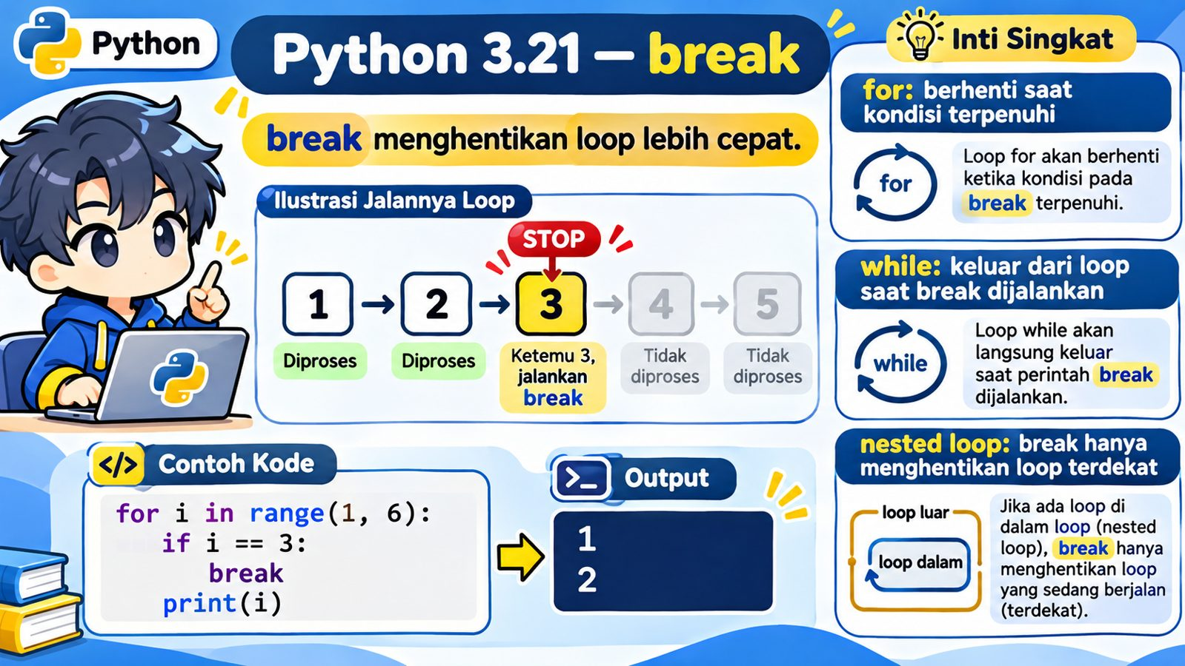
3.21 — break
Menghentikan loop lebih cepat ketika kondisi tertentu terpenuhi
break = keluar dari loop saat itu juga

Slide 2
Apa itu break?
break adalah keyword Python untuk menghentikan loop sebelum loop selesai secara normal.
Analogi:
Cari barang di rak.
Begitu barang ditemukan → berhenti mencari.
break biasanya dipakai bersama if, karena kita perlu kondisi yang menentukan kapan loop harus dihentikan.
Loop belum habis, tetapi kita sengaja keluar

Slide 3
Bentuk Dasar break
for item in data:
if kondisi:
break
Urutannya:
1. Loop mengambil item
2. if mengecek kondisi
3. Jika True → break
4. Loop langsung berhenti
break paling sering muncul di dalam if

Slide 4
Contoh Utama — Berhenti saat i == 3
for i in range(1, 6):
if i == 3:
break
print(i)
i = 1 → cetak 1
i = 2 → cetak 2
i = 3 → break
Loop berhenti. 4 dan 5 tidak diproses.
Output: 1, 2

Slide 5
Step by Step Cara Kerja
1. i = 1
lanjut
2. i = 2
lanjut
3. i = 3
break
4. 4 dan 5
tidak diproses
Begitu break dijalankan, Python keluar dari loop dan lanjut ke baris setelah loop.
break menghentikan loop, bukan seluruh program

Slide 6
Setelah break, Program Tetap Lanjut
for i in range(1, 6):
if i == 3:
break
print(i)
print('Loop selesai')
Output:
1
2
Loop selesai
break hanya keluar dari loop.
Program lanjut setelah struktur loop

Slide 7
break pada for
buah = ['Apel', 'Jeruk', 'Mangga']
for item in buah:
if item == 'Jeruk':
break
print(item)
Apel → belum Jeruk → cetak
Jeruk → kondisi True → break
Mangga tidak diperiksa.
for bisa dihentikan sebelum semua item diproses

Slide 8
Contoh 2 — Mencari Data
data = [10, 20, 30, 40]
target = 30
for n in data:
if n == target:
print('Ditemukan')
break
Setelah target 30 ditemukan, pencarian tidak perlu diteruskan.
Angka 40 tidak perlu diproses.
break berguna untuk menghentikan pencarian setelah berhasil

Slide 9
break pada while
i = 1
while True:
print(i)
if i == 3:
break
i += 1
while True secara normal akan terus berjalan.
break menjadi jalan keluar saat i == 3.
Output: 1, 2, 3
while True harus punya kondisi keluar yang jelas

Slide 10
Contoh 3 — Menu Sampai User Memilih Keluar
while True:
pilihan = input('Ketik q untuk keluar: ')
if pilihan == 'q':
break
print('Anda memilih:', pilihan)
Loop terus meminta input.
Saat user mengetik q, break menghentikan loop.
Contoh nyata: menu interaktif

Slide 11
Posisi print() Sebelum atau Sesudah break
# Versi A
for i in range(1, 5):
if i == 3:
break
print(i)
# Versi B
for i in range(1, 5):
print(i)
if i == 3:
break
Versi A output 1,2. Versi B output 1,2,3. Posisi perintah sangat memengaruhi hasil.
Baca urutan baris dari atas ke bawah

Slide 12
break Bukan 'Lewati Satu Iteration'
Salah pemahaman:
break dianggap hanya melewati item saat ini lalu lanjut ke item berikutnya.
Yang benar:
break menghentikan SELURUH loop yang sedang berjalan.
Untuk melewati satu iteration tetapi lanjut ke iteration berikutnya, nanti kita memakai continue.
break = stop loop | continue = skip satu iteration

Slide 13
break pada Nested Loop
for i in range(2):
for j in range(3):
if j == 1:
break
print(i, j)
Saat j == 1, break menghentikan inner loop saja.
Outer loop i masih lanjut ke iteration berikutnya.
Output:
0 0
1 0
break hanya menghentikan loop terdekat

Slide 14
Step by Step Nested Loop + break
1. i=0, j=0
cetak
2. j=1
break inner
3. i=1, j=0
cetak
4. j=1
break inner
break tidak otomatis menghentikan semua level nested loop.
Loop terdekat yang berhenti

Slide 15
break untuk Validasi Sederhana
while True:
nilai = int(input('Nilai 0-100: '))
if 0 <= nilai <= 100:
break
print('Nilai tidak valid')
Loop meminta input terus.
Saat nilai valid, break menghentikan loop.
Ini pola umum untuk input validation.
break bisa menjadi jalan keluar saat data sudah valid

Slide 16
Kapan break Berguna?
Pencarian
Stop saat data ditemukan
Menu
Stop saat user memilih keluar
Validasi
Stop saat input sudah valid
Loop panjang
Stop saat hasil sudah cukup
Ciri utamanya: tidak ada alasan untuk meneruskan loop setelah kondisi tertentu tercapai.
Gunakan break ketika proses sudah 'cukup'

Slide 17
break di Luar Loop Akan Error
break
# SyntaxError:
# 'break' outside loop
break hanya boleh digunakan di dalam for atau while.
Python harus tahu loop mana yang ingin dihentikan.
break membutuhkan loop

Slide 18
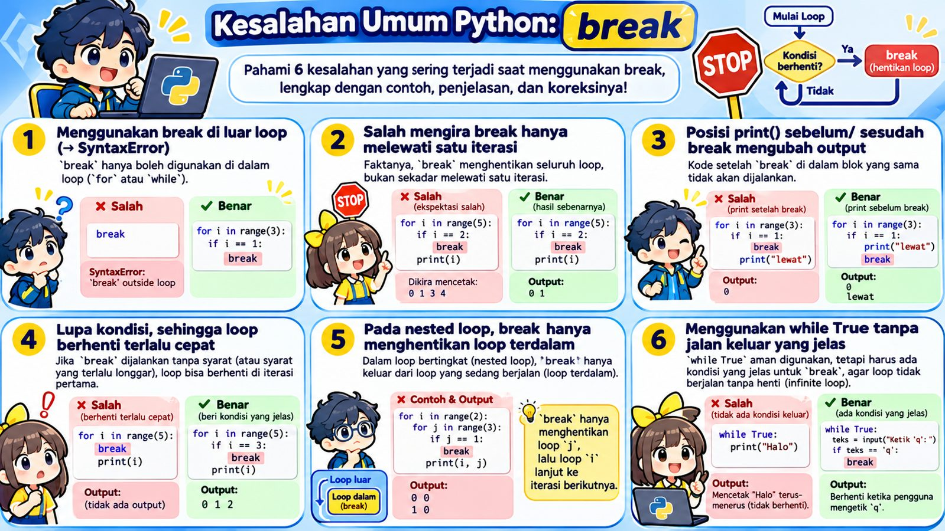
Kesalahan Umum saat Menggunakan break
Cek posisi break, kondisi, dan level loop

Slide 19
Latihan 1 — Tebak Output
for i in range(5):
if i == 2:
break
print(i)
i=0 → cetak 0
i=1 → cetak 1
i=2 → break
Output:
0
1
Setelah break, item berikutnya tidak diproses

Slide 20
Latihan 2 — Di Mana Loop Berhenti?
range(1,6), break saat i==4
berhenti di 4
List A,B,C, break saat B
berhenti saat B
while True, break saat x==0
berhenti saat x=0
Nested loop, break inner
outer tetap lanjut
Cari kondisi break dan loop terdekat

Slide 21
Latihan 3 — Perbaiki while True
while True:
print('Halo')
Masalah: tidak ada kondisi keluar.
Perbaikan: tambahkan kondisi yang jelas dan jalankan break ketika kondisi itu tercapai.
while True harus dirancang dengan exit condition

Slide 22
Mini Challenge — Praktik break
A. Cari angka 7 dalam List
Tugas: Stop saat ditemukan
B. Menu sederhana
Tugas: Stop saat input = q
C. Loop 1–20
Tugas: Stop saat i == 10
D. Nested loop
Tugas: Stop inner saat j == 2
Gunakan break hanya saat ada alasan jelas untuk berhenti

Slide 23
Ringkasan 3.21 — break
Yang perlu diingat:
• break menghentikan loop
• break bisa dipakai di for dan while
• biasanya dipakai bersama if
• program lanjut setelah loop
• break bukan skip satu iteration
• pada nested loop, break menghentikan loop terdekat
• break di luar loop → SyntaxError
Contoh inti:
for i in range(1, 6):
if i == 3:
break
print(i)
Output:
1
2
Mental model: loop berjalan → kondisi tercapai → tekan STOP → keluar dari loop.
Selesai 3.21 — berikutnya: continue

Slide 24
Source Code Praktik
Saya sertakan file Python berisi contoh break pada for, pencarian data, while True, menu, validasi input, nested loop, serta latihan.
for i in range(1, 6):
if i == 3:
break
print(i)
Prediksi kapan loop berhenti sebelum menjalankan kode

